Slide 1


2020
数据挖掘常用库介绍
WEI LE SHE JI
2020.04.03

Slide 2
机器学习三剑客
Pandas
关键词
基于Numpy开发出的,主要用于数据导入及整理的模块，对数据挖掘前期数据的处理工作十分有用
Numpy
支持高级大量的维度数组与矩阵运算，此外也针对数组运算提供大量的数学函数库。
关键词
关键词
关键词
关键词
注意：三者不是独自作用的，它们是相辅相成的，是数据挖掘和机器学习中最常用的三个库函数
Matplotlib
是Python 2D绘图领域的基础套件，它让使用者将数据图形化，并提供多样化的输出格式。
关键词

Slide 3

CONTENT
01
02
03
04
Numpy
Pandas
Matplotlib
其他绘图库

Slide 4
01
Numpy

Slide 5
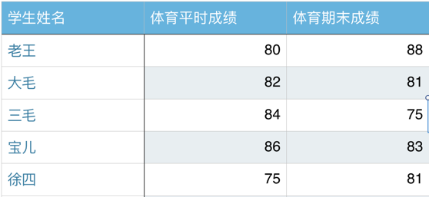
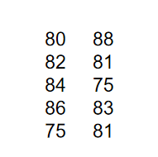
Numpy
NumPy的主要对象是同构的多维数组。它是一个元素表（通常是数字），都是相同的类型，由正整数元组索引。在NumPy维度中称为轴。轴数是等级。
如图所示，该数组具有两个等级。第一维（轴）为5，第二维（轴）为2
[[80,88],[82,81],[84,75][86,83][75,81]]
NumPy的数组类称为ndarray。 它的别名也叫数组。

Slide 6
Numpy的属性
1. ndarray.ndim： 数组轴(维度)的个数， 轴的个数被称作秩， 如图，该数组的ndim 为2
2. ndarray.shape: 数组的维度, 例如图 个5排2列的矩阵，它 的shape属性将是 (5,2),这个元组的长 度显然是秩，即维度 或者ndim属性
3.ndarray.size: 数组元素的总个数， 等于shape属性中元 组元素的乘积。上图 为10

Slide 7




Numpy的其他用途
快速创建N维数组
Numpy适合快速创建指定数组或者随机数组，例如生成（10，10）列全为0或者随机的数组等。
Numpy的条件运算
Numpy的计算十分简单，其中重要的有矩阵的条件运算，统计运算等
Numpy的数组运算
主要包括数组与数的运算，矩阵与矩阵的运算，例如：矩阵点乘，矩阵倒置等

Slide 8
numpy
安装方式：1. cmd中使用pip install numpy
2. pycharm使用project interpreter
3. Anaconda自带numpy
调用方式： import numpy as np
简单操作一下

Slide 9
02
pandas

Slide 10
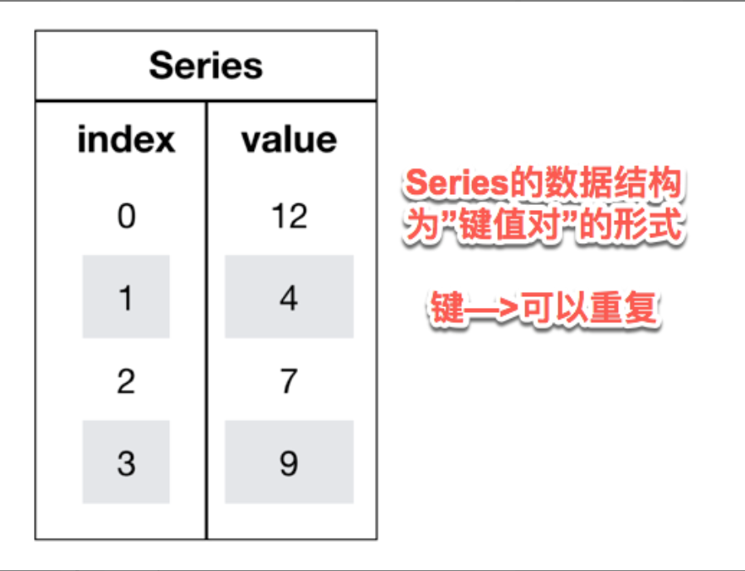
Pandas的两大核心数据结构
⊙ Series(一维数据)

Slide 11
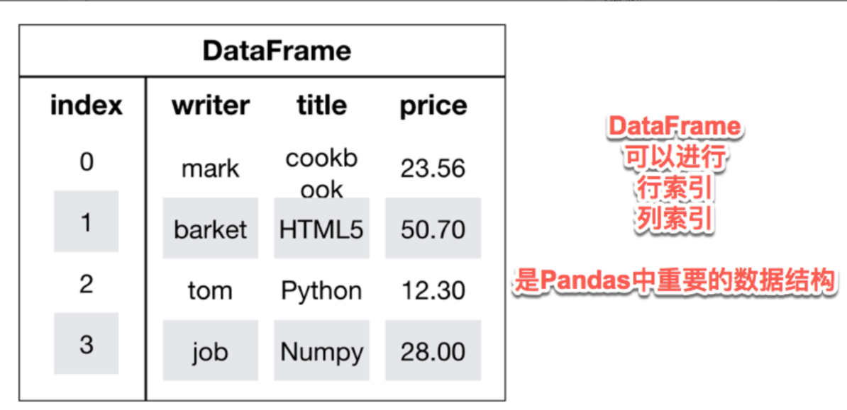
Pandas的两大核心数据结构
⊙ DataFrame(多特征数据,既有行索引,又有列索引)

Slide 12

Pandas的其他用途
数据读取（以csv为例）
Pandas适合用于读取各种表格数据，例如：.csv，xlsx, .tsv等表格数据
数据预处理（以缺失值处理为例子）
Pandas可以进行很多常用的数据处理技巧，比如缺失值处理，异常值处理等技巧
数据处理
Pandas可以很方便得对数据数据进行操作，比如两张表的合并，筛选满足条件的数据等操纵

Slide 13
pandas
安装方式：1. cmd中使用pip install pandas
2. pycharm使用project interpreter
3. Anaconda自带pandas
调用方式： import pandas as pd
简单操作一下

Slide 14
03
matplotlib

Slide 15
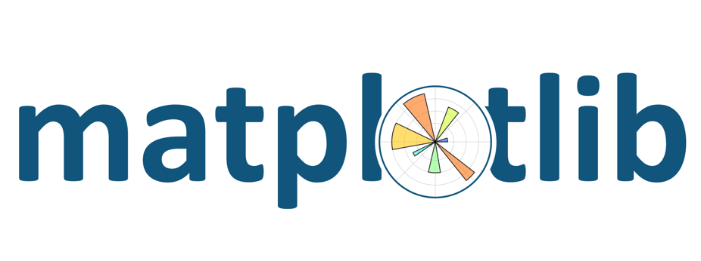
matplotlib
安装方式：1. cmd中使用pip install matplotlib
2. pycharm使用project interpreter
3. conda remove matplotlib
pip install matplotlib
conda install matplotlib
调用方式： import matplotlib.pyplot as plt

Slide 16
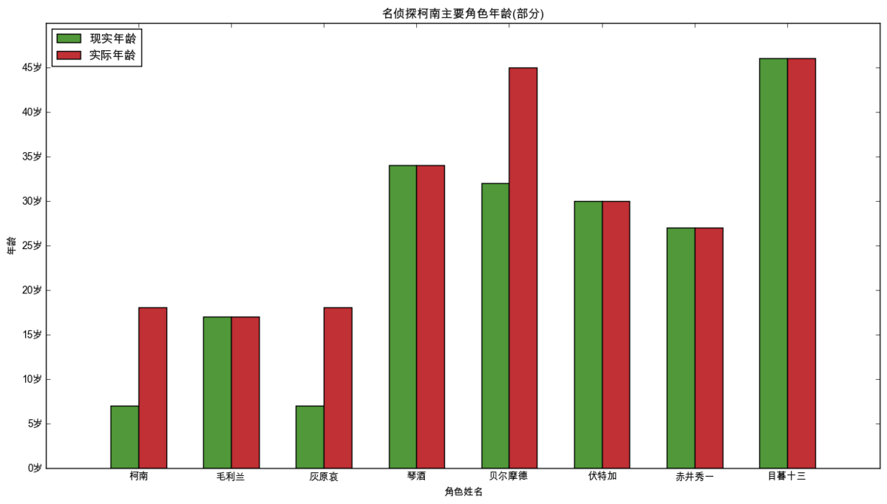
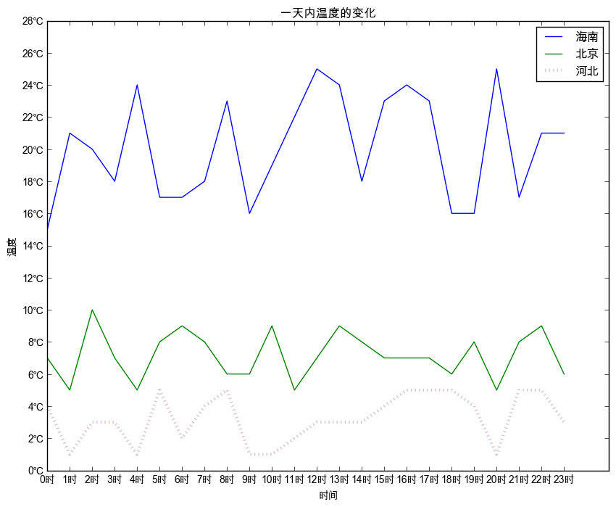
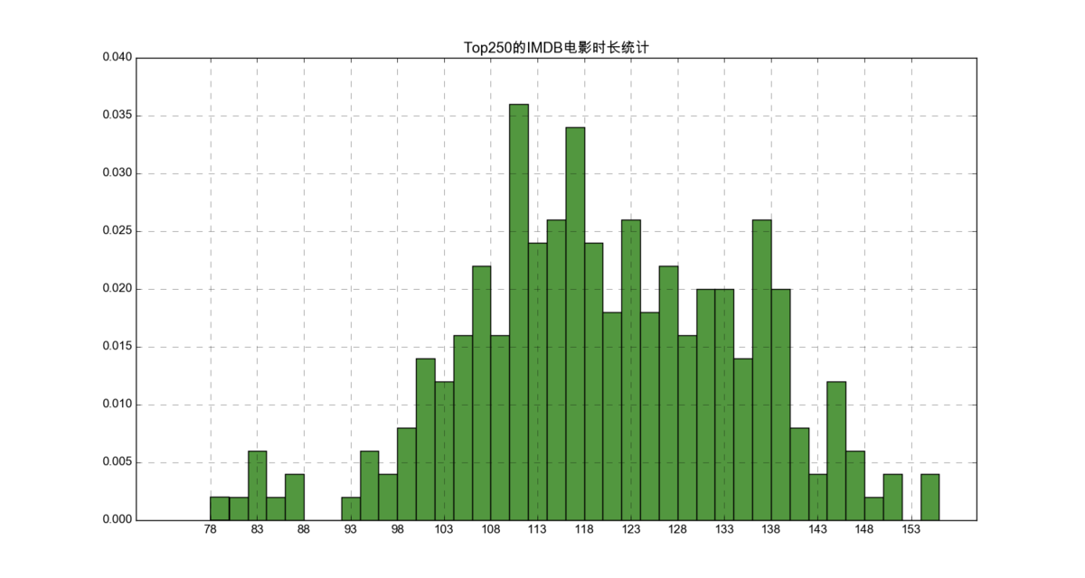
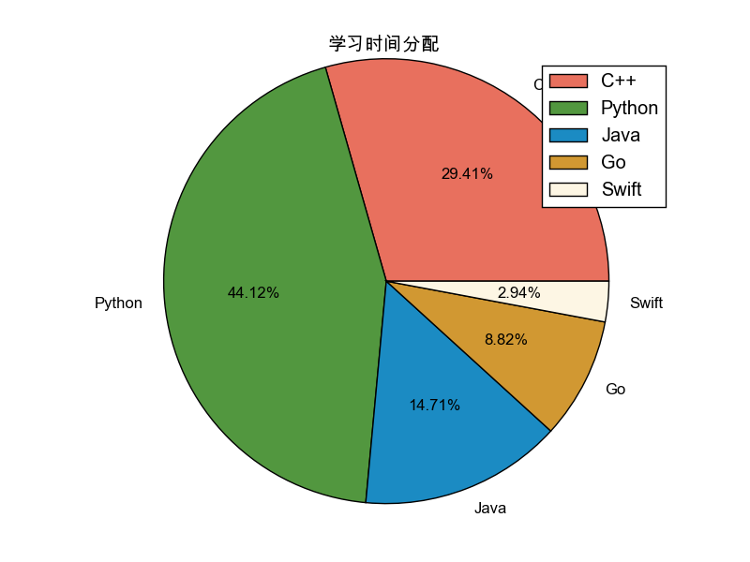
1. 折线图
2. 条形图
3. 直方图
4. 扇形图
matplotlib
能画的图

Slide 17
总的来说
matplotlib画图操作简单，但是更适用于2D图象，同时，使用该库画出来的图像比较单调，如果想要画出其他花里胡哨的图像，还需要用到其他的绘图库。

Slide 18
04
其他绘图库

Slide 19
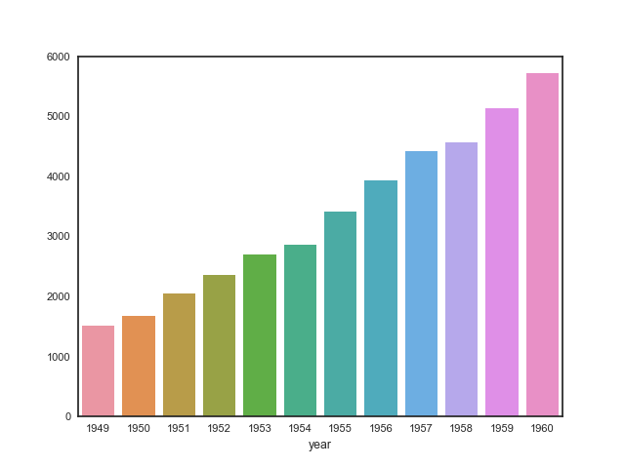
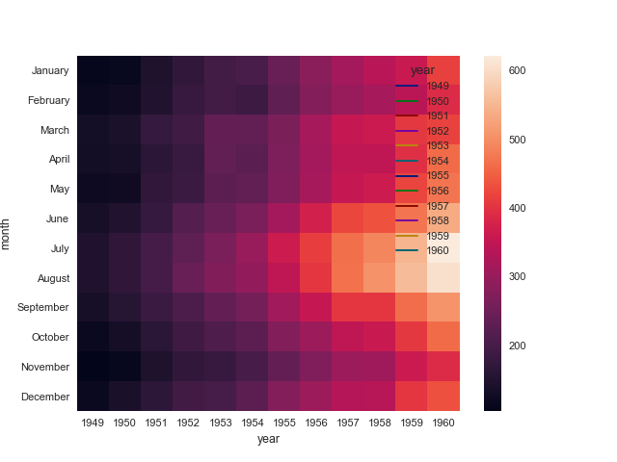
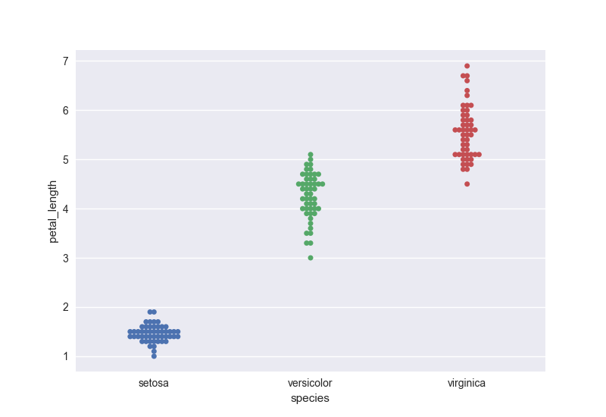
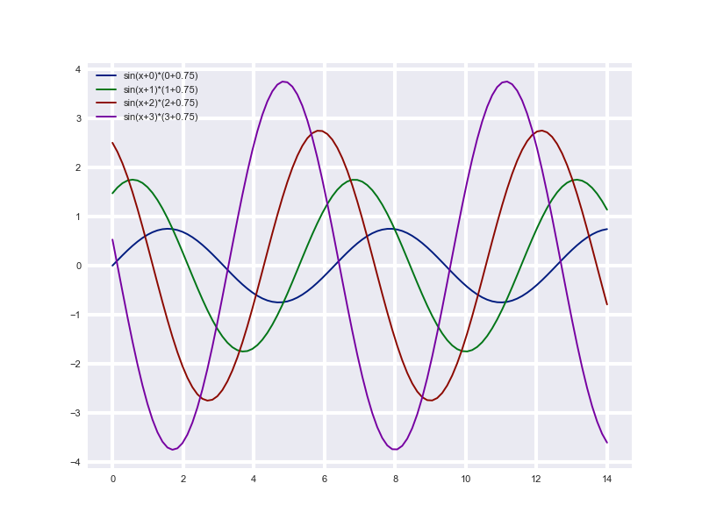
seaborn
Seaborn其实是在matplotlib的基础上进行了更高级的API封装，从而使得作图更加容易，在大多数情况下使用seaborn就能做出很具有吸引力的图，而使用matplotlib能制作具有更多特色的图。应该把Seaborn视为matplotlib的补充，而不是替代物。

Slide 20
plotly
Plotly是一个非常著名且强大的开源数据可视化框架，它通过构建基于浏览器显示的web形式的可交互图表来展示信息，可创建多达数十种精美的图表和地图。由于Plotly具有动态、美观、易用、种类丰富等特性。
plotly 两种方式绘制图表：
1. 在线：将你的可视化图像保存到网站上，便于共享和保存。在使用 plotly的时候，需要在官网注册一个个人账号，设置个人密码
2.离线：直接在本地生成可视化图像，便于使用。（推荐使用离线方 式，方便查看和阅读）

Slide 21
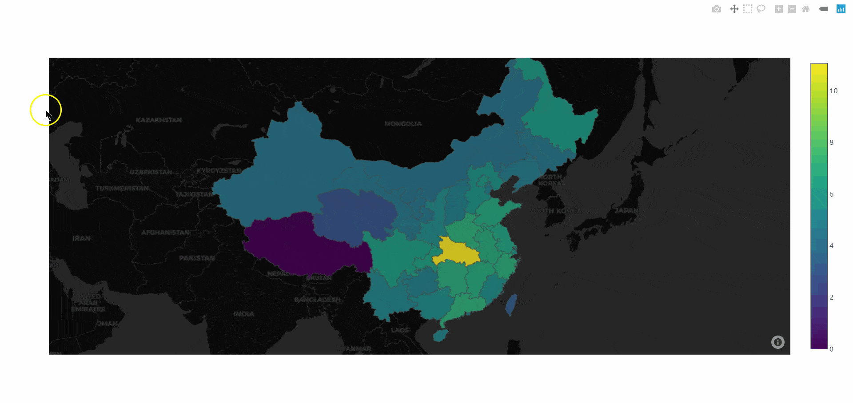
plotly

Slide 22



其他绘图库
python拥有的绘图库有很多，并不需要掌握全部，可以记住几个经常要用到的画图函数，其他的在需要的时候去看相对应库的官方文档即可
Bokeh
mpld3
Bokeh便能够创建出简洁漂亮的交互式可视化效果，也可以和非常大型的或是流数据集进行高效互动。
将Python的核心绘图库matplotlib，以及备受欢迎的JavaScript图表库D3结合在一起，就成为这款强大的交互图表了

Slide 23
2020
谢谢观赏
WEI LE SHE JI
2020.04.03

